Slide 1
DNS və DHCP (Şəbəkənin Ad və IP Paylama Sistemi)
DNS (Domain Name System) — İnternetin Telefon Kitabçası
Kompüterlər bir-biri ilə IP ünvanları (məsələn, 192.168.1.10) vasitəsilə danışır, insanlar isə adları (google.com) yadda saxlayır. DNS-in yeganə vəzifəsi bu adları IP ünvanlarına çevirməkdir.
SysAdmin olaraq bilməli olduğunuz Kritik DNS Rekord Tipləri:
A Rekordu: Domain adını birbaşa IPv4 ünvanına bağlayır (Məsələn: webserver.local -> 192.168.10.10).
CNAME (Canonical Name): Bir domain adını digər adla əvəzləyir (ləqəb verir). Məsələn, www.sizinshirket.com adını sizinshirket.com əsas adına yönləndirir.
PTR (Pointer) Rekordu: "Reverse DNS" adlanır. IP ünvanını ada çevirir (A rekordunun tam tərsi). Xüsusilə mail serverlərin təhlükəsizliyi üçün vacibdir.

Slide 2
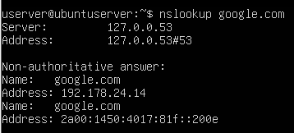
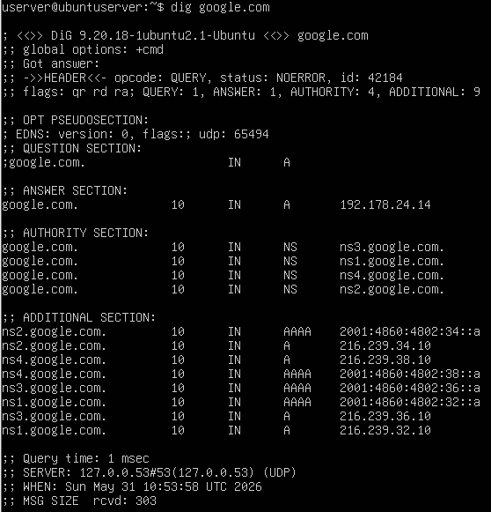
Terminalda DNS Analiz Komandalar
nslookup
dig

Slide 3

DHCP (Dynamic Host Configuration Protocol)
Şəbəkəyə hər yeni kompüter qoşulanda ona əllə IP yazmaq SysAdmin üçün vaxt itkisidir. DHCP server şəbəkədəki cihazlara avtomatik olaraq IP ünvanı, Subnet Mask, Gateway və DNS server məlumatlarını paylayır.

Slide 4
DHCP-nin İşləmə Mexanizmi (DORA Prosesi):
DHCP IP ünvanını 4 addımda təyin edir:
D - Discover (Kəşf): Kliyent şəbəkəyə qoşulur və "Şəbəkədə DHCP server var?" deyə hamıya (Broadcast) haray salır.
O - Offer (Təklif): DHCP server bu harayı eşidir və kliyentə boş bir IP ünvanı təklif edir.
R - Request (Sorğu): Kliyent IP-ni bəyənir və "Mən bu IP-ni götürmək istəyirəm" deyə rəsmi sorğu göndərir.
A - Acknowledge (Təsdiq): DHCP server IP-ni həmin cihaz üçün qeydə alır (icarəyə verir - Lease) və təsdiqləyir.

